Slide 1

CHÀO MỪNG CÁC EM
ĐẾN VỚI TIẾT HỌC HÔM NAY

Slide 2



KHỞI ĐỘNG

Slide 3

Quan sát và cho biết
2. Em sẽ lựa chọn cách nào để trình bày danh sách học sinh trong cuốn sổ lưu niệm lớp em? Tại sao?
1. Trang bên trái sử dụng bảng, trang bên phải liệt kê lần lượt danh sách các thành viên trong sổ lưu niệm. Em hãy nhận xét về hai cách trình bày.

Slide 4
Câu 1. Cách trình bày bảng giúp người xem dễ quan sát và bao quát những thông tin trong cuốn sổ lưu niệm hơn nhưng sẽ ghi được ít thông tin của từng cá nhân hơn.
* Cách trình bày theo danh sách liệt kê giúp người xem dễ dàng nắm bắt thông tin của từng cá nhân, nhưng không bao quát được tất cả
Câu 2. HS trả lời theo quan điểm của cá nhân. Mỗi cách trình bày đều có những ưu – nhược điểm của nó

Slide 5

Bài 12: TRÌNH BÀY THÔNG TIN Ở DẠNG BẢNG
1. Trình bày thông tin ở dạng bảng
NỘI DUNG
BÀI
HỌC
2. Tạo Bảng
3. Định dạng bảng
4. Thực hành tạo bảng

Slide 6
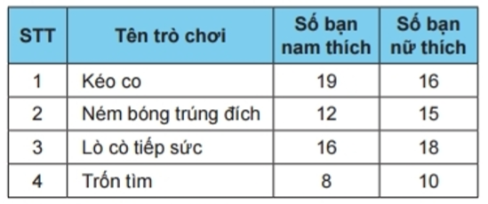
Bài 12: TRÌNH BÀY THÔNG TIN Ở DẠNG BẢNG
1. Trình bày thông tin ở dạng bảng
Thảo luận nhóm:

Slide 7
Bài 12: TRÌNH BÀY THÔNG TIN Ở DẠNG BẢNG
1. Trình bày thông tin ở dạng bảng
    1.Bảng trên gồm có mấy cột và mấy hàng?
    2.Trò chơi nào được các bạn nam yêu thích nhất?
    3.Trò chơi nào được các bạn nữ yêu thích nhất?
    4.Trò chơi nào được học sinh của lớp yêu thích nhất?
    5. Nếu không dùng bảng biểu diễn thì việc so sánh và tìm kiếm có dễ không?

Slide 8
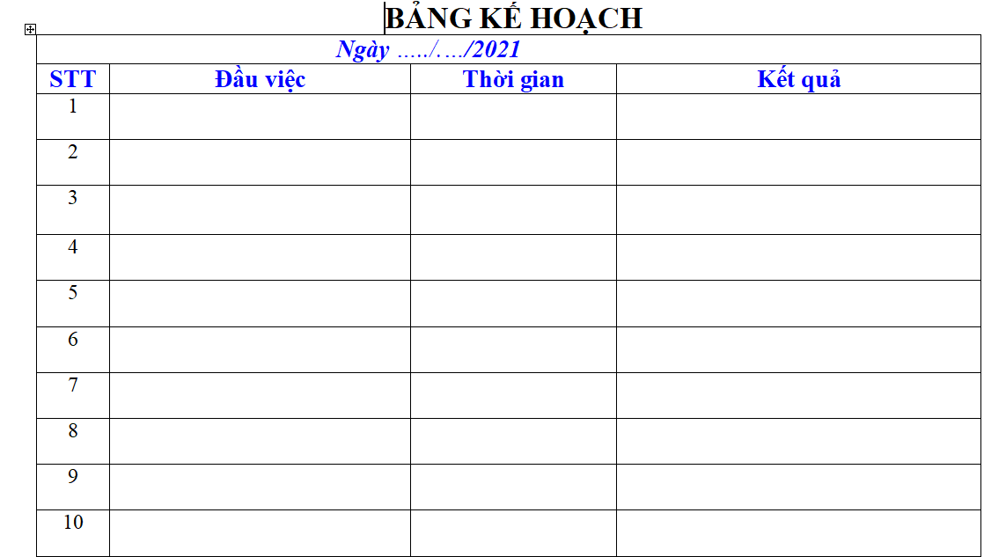
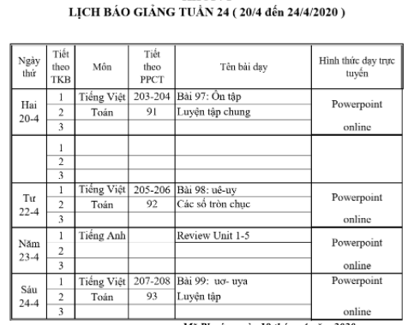
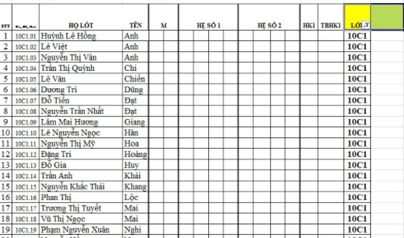
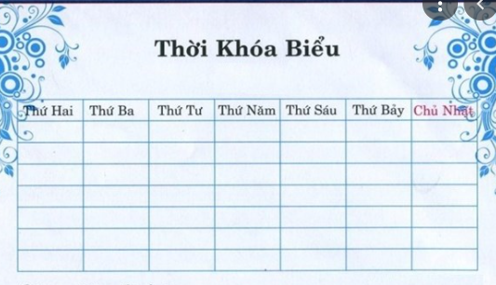
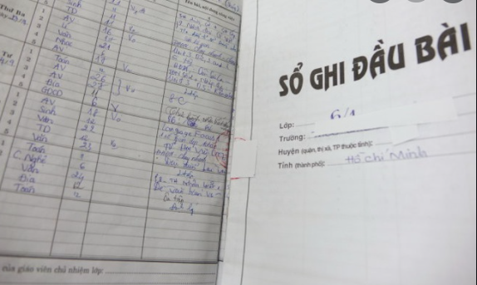
Bài 12: TRÌNH BÀY THÔNG TIN Ở DẠNG BẢNG
Lấy ví dụ:

Slide 9
Bài 12: TRÌNH BÀY THÔNG TIN Ở DẠNG BẢNG
1. Trình bày thông tin ở dạng bảng
Mục đích:
- Trình bày dữ liệu cô đọng
- Dễ Tìm kiếm
- Dễ so sánh tổng hợp

Slide 10
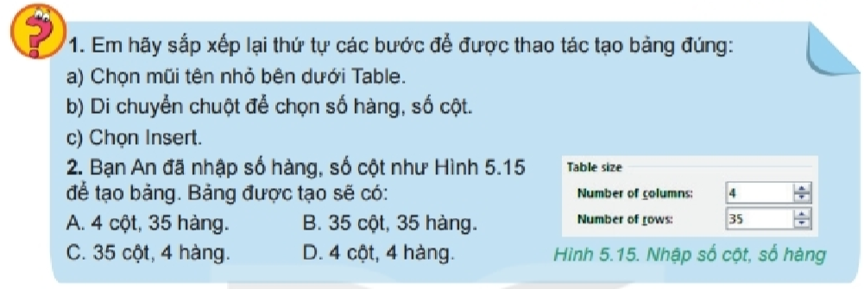
Bài 12: TRÌNH BÀY THÔNG TIN Ở DẠNG BẢNG
2. Tạo bảng
Thảo luận nhóm:
Đáp án:
Câu 1: c- Insert➔ a- chọn mũi tên nhỏ bên dưới Table➔ b- di chuyển chuột để chọn số hàng, số cột
Câu 2: Bảng được tạo sẽ có: A. 4 cột, 35 hàng

Slide 11
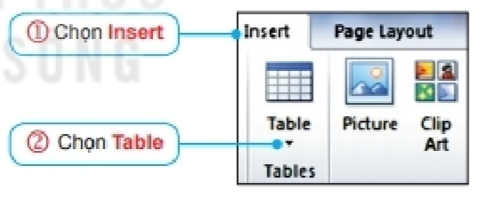
Bài 12: TRÌNH BÀY THÔNG TIN Ở DẠNG BẢNG
2. Tạo bảng

Slide 12
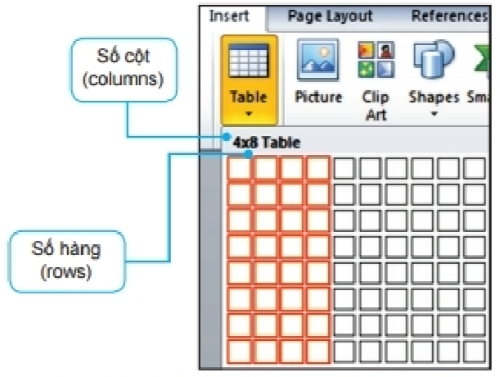
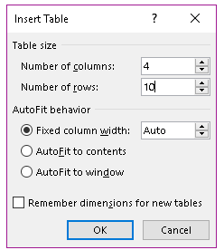
Bài 12: TRÌNH BÀY THÔNG TIN Ở DẠNG BẢNG
2. Tạo bảng

Slide 13
Bài 12: TRÌNH BÀY THÔNG TIN Ở DẠNG BẢNG
2. Tạo bảng
Các bước tạo bảng:
Chọn lệnh Insert/Table
C1: Kéo thả chuột để chọn số hàng và số cột
C2: Dùng lệnh Insert Table nhập số hàng số cột

Slide 14
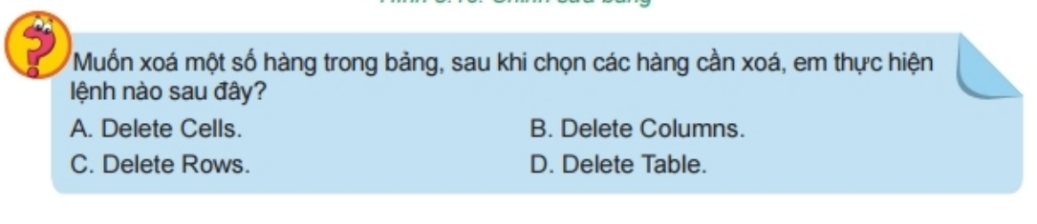
Câu hỏi
Bài 12: TRÌNH BÀY THÔNG TIN Ở DẠNG BẢNG
3. Định dạng bảng
Đáp án: C

Slide 15
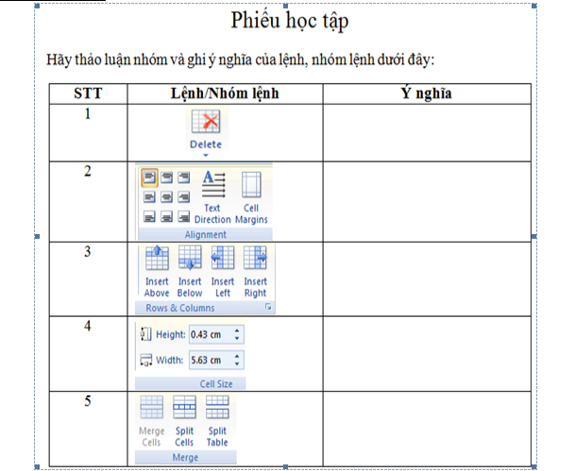
Thảo luận nhóm: Điền vào phiếu học tập
Bài 12: TRÌNH BÀY THÔNG TIN Ở DẠNG BẢNG
Xóa bảng/hàng/cột
Căn chỉnh lề, hướng của văn bản trong ô
Chèn thêm hàng/cột
Điều chỉnh kích thước ô
Gộp, tách ô, tách bảng

Slide 16
Bài 12: TRÌNH BÀY THÔNG TIN Ở DẠNG BẢNG
4. Thực hành – Tạo bảng danh sách thành viên của lớp
GV chia lớp thành 4 nhóm – 4 tổ và yêu cầu HS tạo bảng, chỉnh sửa và nhập thông tin bảng hình 5.11
 HS thảo luận nhóm và thực hiện trên máy tính trong 10’
Đại diện nhóm lên máy tính giáo viên thực hiện
Đại diện các nhóm khác nhận xét, bổ sung
GV nhận xét, chốt kiến thức.

Slide 17
Bài 12: TRÌNH BÀY THÔNG TIN Ở DẠNG BẢNG
5. Luyện tập
GV chia lớp thành 4 nhóm – 4 tổ
GV yêu cầu HS nhóm 1, 3 thực hiện bài luyện tập 1; nhóm 2, 4 thực hiện bài luyện tập 2.
 HS thảo luận nhóm và thực hiện trên máy tính trong 5’
Đại diện nhóm lên máy tính giáo viên thực hiện
Đại diện các nhóm khác nhận xét, bổ sung
GV nhận xét, chốt kiến thức.

Slide 18
Bài 12: TRÌNH BÀY THÔNG TIN Ở DẠNG BẢNG
6. Vận dụng
GV chia lớp thành 4 nhóm – 4 tổ
GV yêu cầu HS nhóm 1, 3 đọc và trả lời câu hỏi 1a, 2; nhóm 2, 4 đọc và trả lời câu hỏi 1b, 2.
 HS thảo luận nhóm và trình bày trên bảng phụ trong 5’
Đại diện nhóm báo cáo kết quả
Đại diện các nhóm khác nhận xét, bổ sung
GV nhận xét, chốt kiến thức.

Slide 19








TRÒ CHƠI HÁI TÁO
1
2
3
4
5
6
4
2
5
1
3
6
Team A
Team B
1
2
3
4
5
6
6
5
4
3
2
1
Notes:
19

Slide 20
Câu 1: Để thêm cột nằm bên trái của bảng ta thực hiện lệnh nào trong các lệnh sau?
SAI
A. Layout/ Delete/ Table
SAI
B. Layout/ Insert Right
ĐÚNG
C. Layout/ Insert Left
SAI
D. Layout/ Insert Above

Slide 21
Câu 2: Để thêm một hàng nằm bên trên của hàng chứa ô có con trỏ soạn thảo ta thực hiện lệnh nào trong các lệnh sau?
SAI
A. Layout/ Delete/ Table
SAI
B. Layout/ Insert Right
SAI
C. Layout/ Insert Left
ĐÚNG
D. Layout/ Insert Above

Slide 22

Câu 3: : Để thay đổi độ rộng của cột, hay chiều cao của hàng em kéo thả chuột khi
SAI
A. Dạng hoặc
SAI
B. Dạng hoặc
SAI
C. Dạng hoặc
ĐÚNG
C. Dạng hoặc

Slide 23
Câu 4: Để tạo bảng ta có thể chọn nút lệnh:
SAI
A.
ĐÚNG
B.
SAI
C.
SAI
D.

Slide 24
Câu 5: Muốn xóa bảng, ta đặt con trỏ vào ô
trong bảng rồi chọn lệnh:
ĐÚNG
A. Layout/ Delete/ Delete Table
SAI
B. Layout/ Delete/ Delete Columns
SAI
C. Layout/ Delete/ Delete Rows
SAI
D. Layout/ Delete/Cells

Slide 25
Câu 6: Sau khi tạo bảng em có thể.
SAI
A. Nhập thông tin vào bảng
SAI
B. Chèn thêm hàng
SAI
C. Chèn thêm cột
ĐÚNG
D. Tất cả đều đúng

Slide 26
HƯỚNG DẪN VỀ NHÀ
1. Nêu được mục đích của việc trình bày thông tin ở dạng bảng?
2. Nêu các bước tạo bảng?
3. Thực hành tạo bảng.
4. Xem trước bài 13: Tìm kiếm và thay thế

